Slide 1
Type DNS records
Server2012

Slide 2
Wat is DNS (1)
“Het Domain Name System (DNS) is het systeem en netwerkprotocol dat op het Internet gebruikt wordt om namen van computers naar numerieke adressen (IP-adressen) te vertalen en omgekeerd.”
(bron: nl.wikipedia.org)

Slide 3
Wat is DNS (2)
DNS is het systeem dat ervoor zorgt dat jouw computer weet naar welke server op het internet een aanvraag moet worden verstuurd sturen, wanneer je een domeinnaam gebruikt om een website te vinden. Dit gaat, zoals de definitie ook noemt, op basis van een IP-adres. DNS helpt je (computer) om het correcte IP-adres bij een domeinnaam te vinden. Het IP-adres dat hieruit naar voren komt, wordt vervolgens door netwerkprotocollen gebruikt om een aanvraag via de juiste route over het internet te sturen.

Slide 4
Telefoonboek
Om het principe van DNS tastbaarder te maken, wordt het systeem vaak vergeleken met een adresboek of telefoonboek. Dit is in veel gevallen dan ook de gemakkelijkste vergelijking om de functie en werking van DNS te begrijpen, zonder dat kennis van technische termen en principes vereist is.
In de simpelste vergelijking is DNS een telefoonboek. Je opent het telefoonboek en zoekt jouw naam op, bijvoorbeeld defensie.nl. Vervolgens staat erachter die domeinnaam een IP-adres, in het geval van defensie is dat 178.22.85.33.

Slide 5
Meerdere telefoonnummers
Zoals een persoon of bedrijf namelijk verschillende telefoonnummers kan hebben, kan een domeinnaam ook verschillende IP-adressen gebruiken. Zo kan het zijn dat defensie.nl via meerdere IP’s te benaderen is. Daarnaast kan het ook zijn, dat verschillende onderdelen van een domeinnaam afzonderlijke doelen hebben en daarmee dus afzonderlijke IP-adressen. Zo gebruikt de mailserver (mail.defensie.nl) ook het defensie.nl domein, maar verwijst deze naar een ander IP-adres: 217.169.231.17.

Slide 6
Adresboek
defensie.nl 195.211.73.208
www.defensie.nl 195.211.73.208
mail.defensie.nl 141.138.168.81
mijn.defensie.nl 195.211.73.55

Slide 7
DNS-zone
Zo’n verzameling van namen onder hetzelfde domein wordt ook wel een ‘DNS-zone’ genoemd. Een DNS-zone is te vergelijken met een enkele vermelding van bijvoorbeeld een bedrijf in het telefoonboek die één of meerdere telefoonnummers (DNS-records) kan bevatten. Daarnaast kan een DNS-record ook in plaats van naar een IP-adres naar een andere naam (hostname) verwijzen

Slide 8
De DNS-zone voor een domein bevat dus DNS-records die kunnen verwijzen naar een IP-adres of een andere naam. We zijn er echter nog niet. Dit is slechts het topje van de DNS-ijsberg. De DNS-records die in een zone staan, hebben namelijk ook verschillende smaken. Wat ons brengt bij het volgende punt.

Slide 9
DNS record en record-types
Hoe weet de e-mailserver, wanneer je iemand een e-mail stuurt, welk IP-adres uit de DNS-zone gebruik moet worden? Dat is een simpel voorbeeld; en het antwoord is te vinden in de verschillende types DNS-records. Om de vergelijking met een tastbaarder voorbeeld aan te houden; wanneer je het telefoonnummer van een bedrijf opzoekt, kan het zijn dat er meerdere nummers worden gegeven. Bijvoorbeeld een telefoonnummer voor offertes en een telefoonnummer voor support. Dat kan er bijvoorbeeld zo uitzien:

Slide 10
Voorbeeld
Klusbedrijf Voorbeeld & Zn.
Offertes: 0612345678
Administratie: 0612345690
Spoedklussen: 0612345689

Slide 11
DNS-records
DNS gebruikt een soortgelijk systeem om verschillende DNS-records en diens doel te onderscheiden. Zoals je in het voorbeeld ‘Administratie’ ziet staan, kun je in een DNS-zone een DNS-record met het ‘type’ MX (Mail eXchange) terugvinden. Dit geeft aan dat het ‘doel’ dat in dat DNS-record genoemd wordt, gebruikt dient te worden voor het afleveren van e-mailberichten. Wanneer jouw mailserver een e-mail wil versturen aan bijvoorbeeld kmsl.leerdock.ict@mindef.nl, dan kijkt deze in de DNS wat het MX-record is voor mindef.nl:

Slide 12
Waarom is dit nuttig om te weten?
Stel je hebt een domeinnaam en je wilt de e-mail voor dit domein via een externe e-maildienst, zoals Google Apps of Office 365, laten verzorgen. Je weet dan dat je in ieder geval het MX-record voor jouw domein moet aanpassen om te zorgen dat berichten op de juiste plek worden afgehandeld. Merk je dat jouw e-mail niet goed aankomt? Controleer dan of het MX-record wel goed is ingesteld.

Slide 13
DNS-records
Verschillende DNS-records
Voorbeeld: een bedrijf met 3 afdelingen en een telefoonnummer voor elke afdeling.

Slide 14
A-record
Een A-record, ook wel ‘Address record’ is het meest voorkomende en simpelste type DNS-record. Vaak gebruikt als schoolvoorbeeld van DNS. Een A-record zet een domeinnaam om in een IP-adres en heeft de vorm:
www.defensie.nl. A 178.22 .85.36

Slide 15
AAAA-record
Een AAAA-record is het jongere broertje van het A-record. Dit recordtype vervult dezelfde functie, maar dan voor IPv6-adressen in plaats van IPv4-adressen. Een AAAA-record heeft bijvoorbeeld de vorm:
www.defensie.nl. AAAA 2a03:3c00:a001:7005::1

Slide 16
CNAME-record
.
Een CNAME-record of ‘Canonical Name record’ geeft aan dat een naam een alias is voor een andere naam. Als iemand het adres waarvoor de CNAME is ingesteld opvraagt in de DNS, dan krijgt deze als antwoord de doelnaam terug. Vervolgens is er een tweede DNS-aanvraag nodig om die te herleiden tot een IP. Een interessante restrictie is dat een CNAME-record alleen ingesteld kan worden voor een subdomein. Dit kan dus bijvoorbeeld voor www.defensie.nl, maar niet voor defensie .nl. Een voorbeeld van een CNAME record is:
www.defensie.nl. CNAME defensie.nl

Slide 17
MX-record
Voor het afleveren van de mail aan een mailserver voor het (sub)domein

Slide 18
TXT-record
Een TXT-record, ofwel een ‘Text record’, wordt gebruikt om tekst in een DNS-zone op te nemen. Dit record-type kan bijvoorbeeld gebruikt worden voor verificatie-doeleinden, zoals om het eigendom van een domein aan te tonen bij registratie
www.defensie.nl. TXT "v=spf1 a mx a:mail.defensie.nl

Slide 19
NS-record
Het NS-record of ‘Nameserver record’ wordt gebruikt om aan te duiden welke nameservers ‘Authoritative’ zijn voor de domeinnaam. Anders gezegd, in deze records staat welke nameservers ‘de baas’ zijn over de inhoud van de DNS-zone voor een domein. Dit is belangrijk, omdat DNS een gedistribueerd systeem is. Meer hierover en over Nameservers is te vinden bij het volgende punt.

Slide 20
Nameservers
In de bovenstaande punten hebben we het gehad over de DNS-zone die uit DNS-records met verschillende typen bestaat. Deze DNS-records worden gebruikt om jouw domeinnaam te vertalen naar een IP-adres, dat weer in de routing gebruikt kan worden om de juiste verbindingen te maken over het internet.
Hierbij wordt de DNS-zone beschreven als een vermelding in een adresboek of telefoonboek en de verschillende DNS-records als waarden, bijvoorbeeld telefoonnummers, waar deze vermelding uit bestaat.

Slide 21
Om een concreet voorbeeld te geven: als je voor defensie.nl het IP-adres wilt opzoeken, dan vraagt jouw computer dit eerst aan de nameserver(s) van jouw internet provider, ook wel de ‘Resolver’ genoemd. Wellicht weet deze het antwoord en kan deze jouw computer het relevante record teruggeven. Kent de nameserver van jouw provider het betreffende domein niet, dan zal deze de vraag doorzetten naar hoger gelegen nameservers, totdat deze je wel van een antwoord kan voorzien.

Slide 22
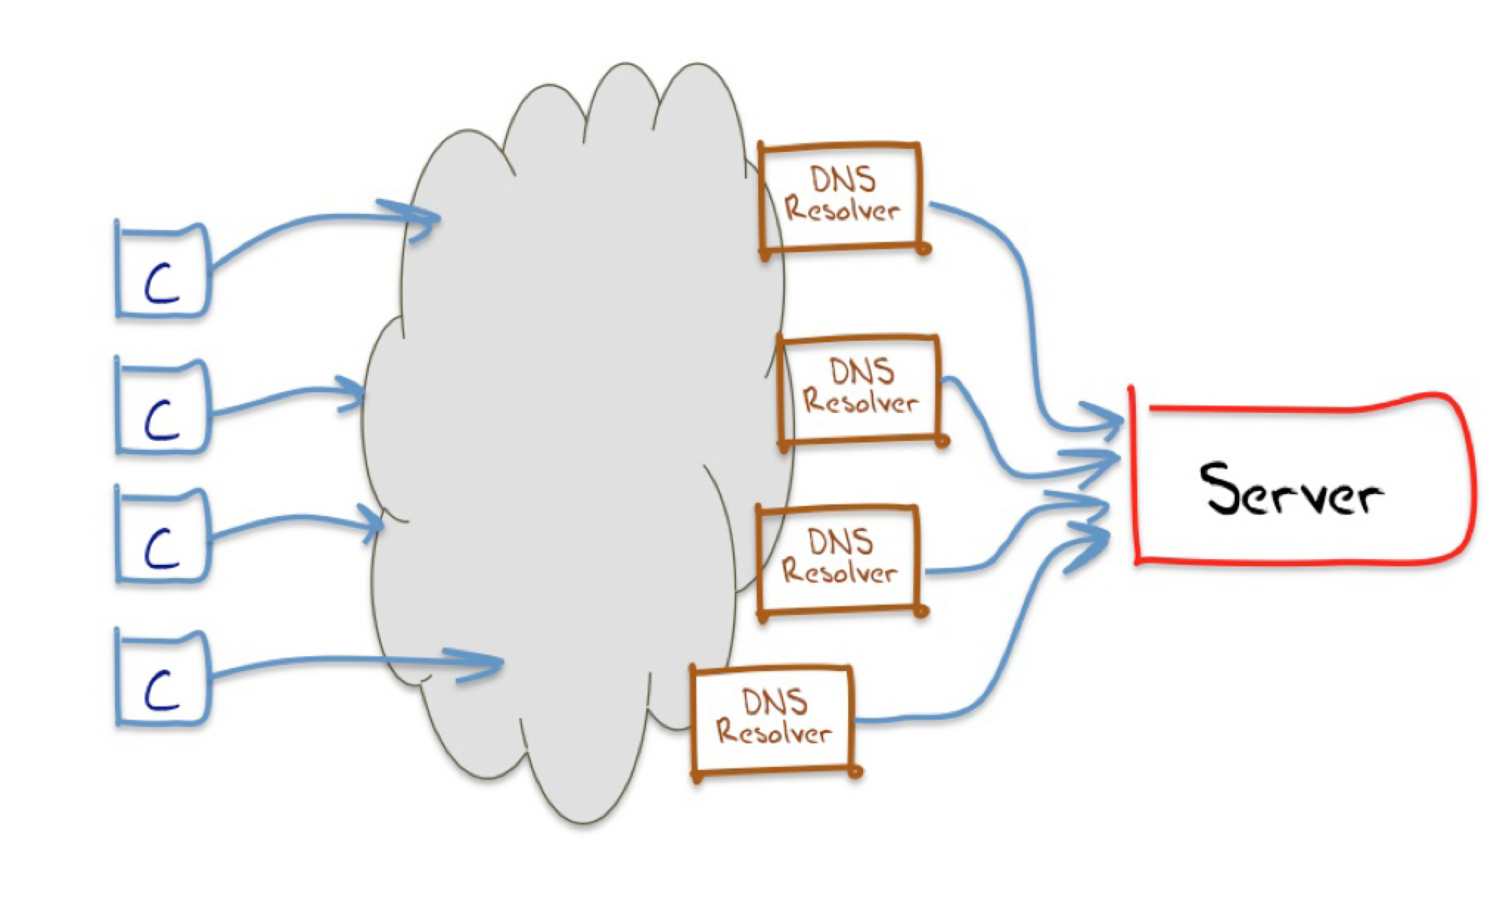

Slide 23
Dit laatste gedrag wordt recursief genoemd. Een recursieve nameserver voorziet de aanvraag sowieso van een antwoord, door zelf verder te zoeken als deze het antwoord niet kent. Een niet-recursieve (iteratieve) nameserver zal jouw aanvraag beantwoorden met een fout of een doorverwijzing naar een andere nameserver; als deze niet zelf over de juiste DNS-zone beschikt. Het is niet verplicht voor een nameserver om zich recursief te gedragen, maar de nameservers van jouw internetprovider zijn dit in vrijwel alle gevallen wel.

Slide 24
Delegatie
Hierboven wordt beschreven dat nameservers niet per definitie allemaal alle DNS-records bevatten. In het telefoonboek-model kun je dit vergelijken met een telefoonboek voor bijvoorbeeld jouw regio die voor telefoonnummers, welke deze niet bevat, de lezer verwijst naar een andere regio of boek, of dit zelfs voor de lezer opzoekt

Slide 25
Hoe kan een nameserver, bijvoorbeeld van jouw internetprovider, dan een DNS-record opzoeken die hij zelf niet kent? Dit kan door middel van gegevensdistributie en delegatie. Heb je je toevallig wel eens afgevraagd waarom domeinnamen punten bevatten, zoals in mijn.defensie.nl? Waarom is dit bijvoorbeeld niet mijndefensienl? Dat komt omdat in een domeinnaam punten gebruikt worden om verschillende ‘hiërarchische zones’ te scheiden. Klinkt ingewikkeld en dat is het ook. Daarom gaan we hier iets verder op in.

Slide 26
De punt in een domeinnaam
Om verder te gaan met het mijn.defensie.nl subdomein als voorbeeld; de punten in deze domeinnaam geven aan dat het om verschillende sub-zones gaat. Het subdomein ‘mijn’ bevindt zich in de DNS-zone ‘mijn.nl’. Het subdomein ‘defensie’ bevindt zich in de DNS-zone van ‘.nl’ en zelfs het subdomein ‘nl’ bevindt zich in de ‘.’ DNS-zone. Die laatste wordt ook wel de ‘root’ van het Domain Name System genoemd

Slide 27
Strikt gezien vanuit de DNS eindigt een domein ook niet op .nl, maar op een punt. De correcte waarde zou mijn.defensie.nl. zijn. Deze wordt echter voor het gemak vrijwel overal weggelaten.

Slide 28
Hoe wordt een domein opgezocht?
Met deze nieuwe achtergrondinformatie keren we terug naar het voorbeeld. Als een nameserver, bijvoorbeeld de resolver van jouw provider, het DNS-record voor mijn.defensie.nl wil opzoeken, dan gaat dit ruwweg als volgt:
Q: Jouw resolver vraagt aan de ‘root’ nameservers voor de ‘.’ zone, wat het IP voor mijn.defensie.nl is.
A: De root nameserver vertelt welke nameservers de .nl zone beheren.
Q: Jouw resolver vraagt aan een nameserver voor de .nl zone, wat het IP voor mijn.defensie.nl is.

Slide 29
A: De nameserver voor antagonist.nl bevat het nodige DNS-record, en geeft deze terug aan jouw resolver; ‘mijn.defensie.nl A 195.211.73.55’.
Het bovenstaande gedrag was je wellicht al was opgevallen als niet-recursief. Dat klopt en is gemakkelijk te verklaren. De ‘root’-nameservers behandelen alle DNS-aanvragen op het internet (met uitzondering van gecache’de records, hierover later meer).

Slide 30
DNS-caching en DNS-vertraging
Nou is af te vragen of het bovenstaande gedrag efficiënt is. Moet de nameserver van mijn provider echt iedere keer, dat ik bijvoorbeeld google.nl wil bezoeken, de hele keten doorlopen? Dat is een goede vraag en het antwoord is in veel gevallen nee. Dit komt omdat bij het opzetten en implementeren van DNS dezelfde vraag werd gesteld. Hieruit is het principe van DNS-caching ontstaan

Slide 31
Voor wie niet bekend is met het principe van caching: dit is een breed toepasbare techniek, waarbij data (tijdelijk) wordt opgeslagen op een sneller beschikbaar medium. Deze data worden zodoende sneller opvraagbaar. Er zijn veel verschillende varianten van caching. Dit is afhankelijk van de context, maar binnen het DNS houdt dit in dat een (recursieve) nameserver, zoals die van jouw provider, een DNS-record tijdelijk opslaat in de ‘cache’. Zo hoeft de nameserver voor een domein niet bij iedere aanvraag een nieuwe (iteratieve) aanvraag-reeks te doen.

Slide 32
Waar komt de vertraging vandaan?
Periodiek wordt deze DNS-cache ververst om te zorgen dat de nameserver geen verouderde opgeslagen data aanlevert. Hoe lang een DNS-record gecached blijft, is afhankelijk van twee dingen. Eén, de instellingen van de nameserver en twee, de ‘TTL’ (Time To Live) van een specifiek DNS-record. Dit laatste wordt aangegeven door de authoratieve nameserver en is te vertalen als “Je mag dit DNS-record X seconden bewaren.” Hoe lager de TTL is ingesteld, door de beheerder van het domein, hoe sneller een DNS-verandering dus door verschillende internetproviders wordt opgepakt.

Slide 33
DNS-caching is ook de reden dat een wijziging niet direct zichtbaar zal zijn, wanneer je een DNS-record aanpast. De nameserver van jouw provider zal eerst de cache moeten verversen (wanneer de TTL bereikt wordt), voordat je de wijziging kunt zien. Dit laatste noemen we doorgaans DNS-vertraging.

Slide 34

Nameservers

Slide 35
De DNS-zone en DNS-records zijn data die op een server staan en opvraagbaar zijn vanaf bijvoorbeeld jouw computer. Nameservers zijn de daadwerkelijke servers waarop deze data wordt opgeslagen, waaraan jouw computer de DNS-aanvraag doet. De nameserver is dus het telefoonboek waarin je opzoekt wat je nodig hebt.

Slide 36
Voorbeeld
Als je voor www.defensie.nl het IP-adres wilt opzoeken, dan vraagt jouw computer dit eerst aan de nameserver(s) van jouw internet provider, ook wel de ‘Resolver’ genoemd. Wellicht weet deze het antwoord en kan deze jouw computer het relevante record teruggeven. Kent de nameserver van jouw provider het betreffende domein niet, dan zal deze de vraag doorzetten naar hoger gelegen nameservers, totdat deze je wel van een antwoord kan voorzien.

Slide 37


